Slide 1
手机换机人群分析
分享人：王鑫民 孙嘉璐 李思
Notes:
大家好，今天我们来做一次手机换机人群分析的分享

Slide 2
Notes:
汇报的内容主要包括以下四点

Slide 3
1 背景及目标
背景：“定制化人群包”是根据广告客户的营销目标，精准圈选的目标受众，针对广告主的一次或多次投放的可重复使用的人群包。
需求：圈定潜在手机购买用户、手机换机人群；识别哪些使用竞品手机的用户会换传音的手机；会换传音的哪款手机；传音手机用户升级传音系的手机。
目标：挖掘高潜手机购买用户，实现下单转化的业务目标
广告类型：品牌推广，效果下单
广告主：Tecno，Infinix，Itel
Notes:
基于商业化DMP定制化人群包的需求，进行手机换机人群的分析。
本次分享主要介绍的是基于使用的方案挖掘得到的换机需求

Slide 4
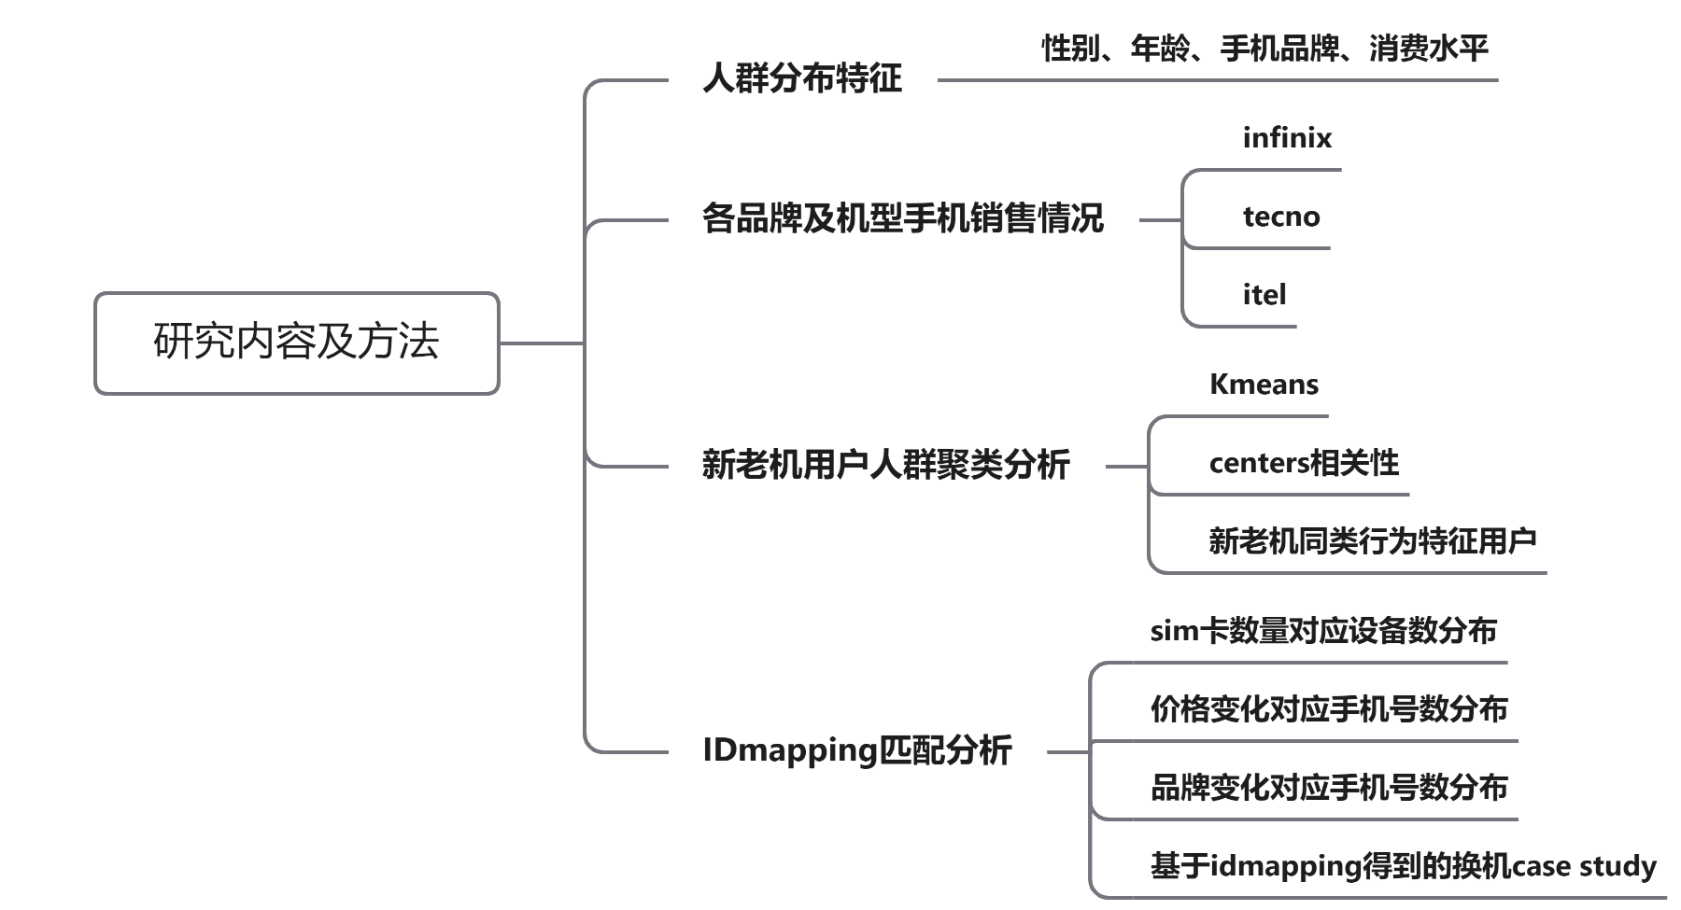
2 研究内容及方法
Notes:
我们通过以下几点进行了研究分析
人群的分布特征分析
基于性别、年龄、手机品牌、消费水平等用户基本信息，进行传音手机用户手机换机分析
各类手机品牌销售情况
分析传音系的3种品牌的手机在最近三年内的销售量
新老机用户人群聚类分析
Kmeas聚类分析是由于最开始我们无法得到id mapping的准确数据，准备的用户圈定种子人群的备选方案
对停机用户和新机用户进行k—means聚类，找出聚类中停机用户和新机用户相关性高的人群（人群换机前后可以得到匹配）
，得出行为特征相似度高的人群，定位同类人群，圈定种子人群
此步中我们分析同类人群 新老机用户的相同点及不同点，找出人群停机及换机特点。
IDmapping匹配分析
基于idmapping得到的换机case study，圈定种子人群

Slide 5
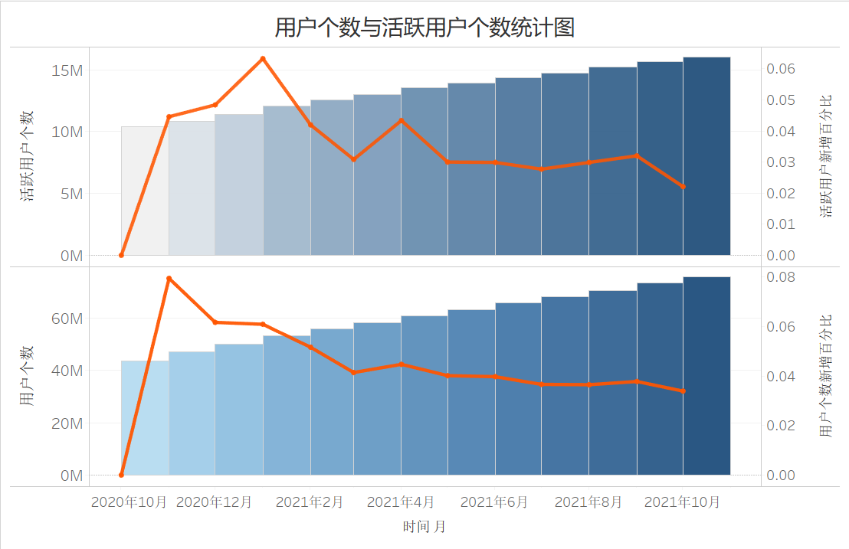
2 研究内容及方法
数据统计口径及关键指标
国家：尼日利亚
所用数据表格及标签：
tranadm.adm_audc_user_label， tmc_tranads.tmp_user_id_mapping_explode_v3
活跃用户判断相关标签：isactive_30days
停机天数相关标签：latest_active_date
新机用户判定标签：
device_retain_days ，init_time
活跃用户取数逻辑:
近30天活跃 且设备激活时间非空
用户数增长趋势平稳，每月用户个数增长约565万，月活用户增长约43.5万，但增长率呈现放缓的趋势
Notes:
尼日利亚作为人口和传音手机用户最多的国家，同时也是广告率先尝试推广的国家，所以我们选取了尼日利亚的数据进行分析。
增长趋势平稳，基本符合线性变化规律，每月用户个数增长约565万，月活用户增长约43.5万，但增长率呈现放缓的趋势，相对于尼日利亚的人口总量，可以提出对应的用户加速增长策略。

Slide 6
3 研究结果
核心结果及结论
尼日利亚用户增长率放缓，用户增长趋势弱于其他国家，手机用户覆盖率较低，仍有庞大市场
换机用户男性较多，且多为中等消费水平用户
约80%换机用户不更换手机品牌
基于ID mapping表加工产出phone vs gaid映射表，方便挖掘换机用户
Notes:
研究对象

Slide 7
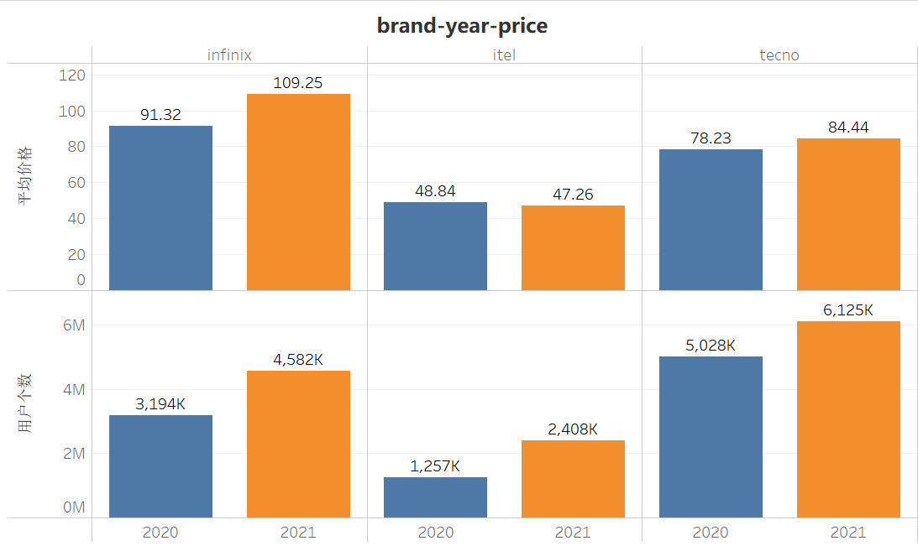
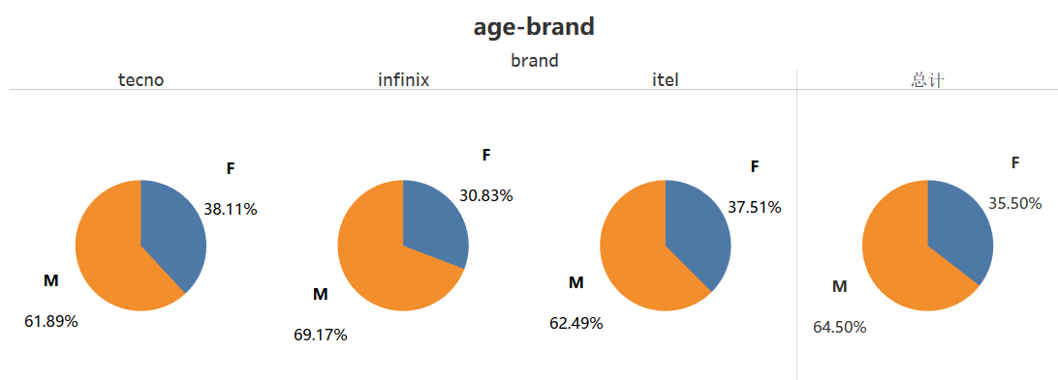



3 研究结果
3.1 人群的分布特征
91.5%
infinix品牌手机平均价格最高，用户男性比例在三类品牌中最高
itel活跃用户增长率最高，近1年增长约91.5%，且价格小幅度下降，基于尼日利亚人口数量（2亿）和用户增长趋势，低端价格的手机仍然存在较大市场空间
Notes:
下面请王鑫民同学就研究结果进行分享

Slide 8
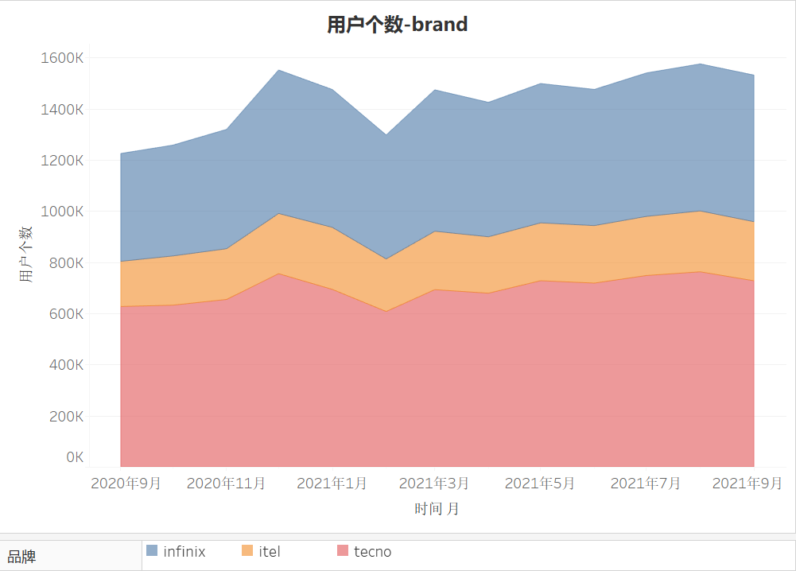
3 研究结果
3.1 人群的分布特征分析
每月新增用户统计
月新增手机用户持续增长
可能受到年底促销等因素影响
呈现一定幅度销量波动
Infinix和tecno品牌受此影响较大

Slide 9
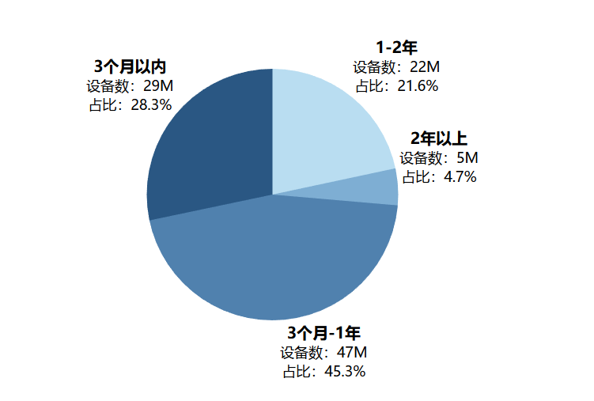
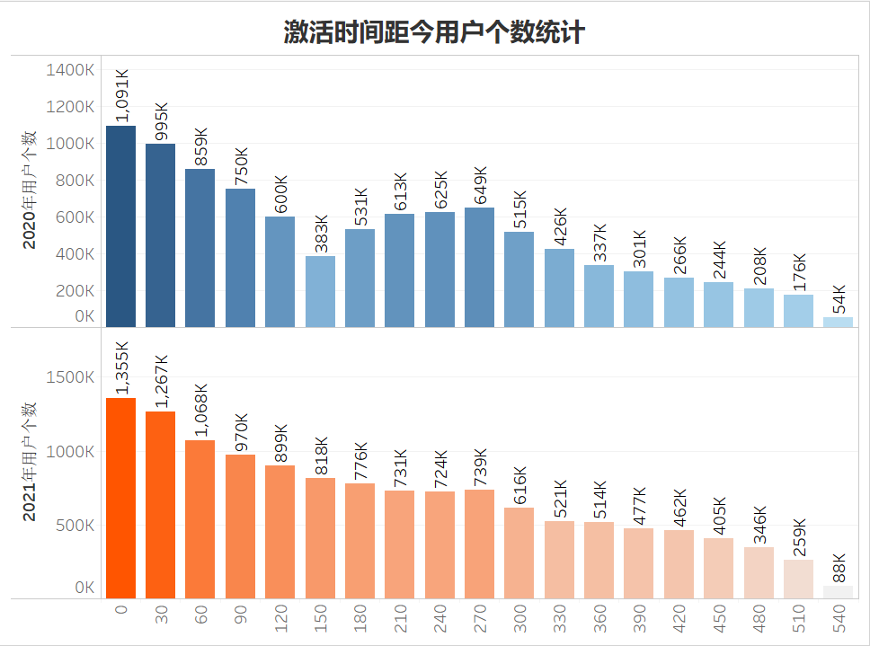
3.1 人群的分布特征分析
月活用户用机天数分布
总用户
尼日利亚
活跃用户中3月内新增的用户占比较高于其他月份，新增用户增长趋势明显，尼日利亚用户增长趋势弱于其他地区

Slide 10
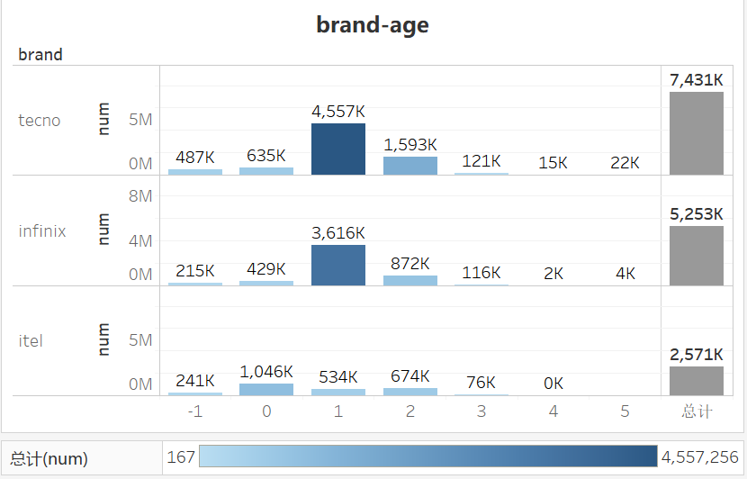
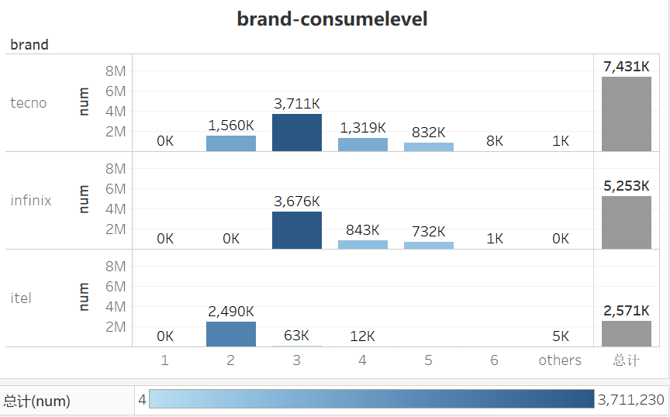
3 研究结果
3.1 人群的分布特征分析
收入水平一般分6段
1 没收入到最低工资，
2 最低工资到最低工种
3 刚毕业有素质人群
2021年10月活跃用户-手机品牌
4 熟练工种中年人
5 有素质熟练工种
6 高级人群
传音系手机用户趋于年轻化，其中itel用户年龄分布在0和1级（0级：18-24，1级：25-34）
itel手机价格较低，其用户的消费水平均处于2级
techo和infinix用户在3，4，5级消费水平上分布
Infinix手机价格较高，因此没有1，2级消费水平的用户
Notes:
尼日利亚人口年龄中位数18岁，未来手机用户增长潜力巨大

Slide 11
3 研究结果
3.2 各类手机品牌销售情况
销量大于20万
infinix中2021年销量最高的机型为新推出的infinix_x657,infinix_x657c
三年内销量最高机型为infinix_x650b
Notes:
用户生命周期

Slide 12
3 研究结果
3.2 各类手机品牌销售情况
销量大于20万
Tecno中tecno_kc8在2020年-2021年均为销量最高的机型
2021年新机型中tecno_kd7及tecno_ke6销售情况较好
Notes:
ppt 标题代表结论
生命周期

Slide 13
3 研究结果
3.2 各类手机品牌销售情况
销量大于20万
itel_w6004为itel品牌中销量最高的机型且2021年购买趋势旺盛

Slide 14
3 研究结果
3.3 新老机用户人群聚类分析
基于新老机用户行为kmeans聚类，新机用户分为6类，老机用户分为4类
部分新老机用户centers相关性极高，说明行为特征相似度高，属于同类人群
Notes:
Kmeas聚类分析是由于最开始我们无法得到id mapping的准确数据，准备的用户圈定种子人群的备选方案
散点图

Slide 15
3 研究结果
3.3 新老机用户人群聚类分析
相同行为特征的新老机用户：
停机用户主要为tecno
新机用户包括三种品牌的手机，说明itel机型仍然能覆盖人群的使用需求
Notes:
停机 新机 定义
停机用户样本
换机换到哪里
品牌迁移

Slide 16
3 研究结果
3.3 新老机用户人群聚类分析
停机用户中男性占比较高
新机用户男女比例3:1
停机人群中middle占比较高
新机用户用户消费水平拓展部分低收入人群

Slide 17
3 研究结果
取数逻辑：一个手机号对应两个gaid，一个gaid对应一个手机号
手机号关联的两个gaid日期间隔300天以上
3.4 ID mapping匹配分析
sim卡数量对应设备数分布
价格变化对应手机号数分布
sim卡数量 | Gaid数量 | 占比 | 备注
null | 73,878,269 | 71.9807% | 无法获取sim卡
1 | 18,648,482 | 18.1695%
0 | 10,105,208 | 9.8457% | 无sim卡
2 | 4,260 | 0.0042%
111 | 1 | 0.0000%
 | 102,636,220
价格变化趋势 | 手机号数 | 占比
不变 | 10,646 | 29.2682%
新机价格未知 | 10,522 | 28.9273%
旧机价格未知 | 9,822 | 27.0028%
新机价格上涨 | 3,286 | 9.0339%
新机价格下降 | 2,098 | 5.7679%
 | 36,374
除去无法获取sim卡和无sim卡的设备99%以上设备只有一个sim卡
约15%用户可以捕获价格变化趋势
Notes:
ga

Slide 18
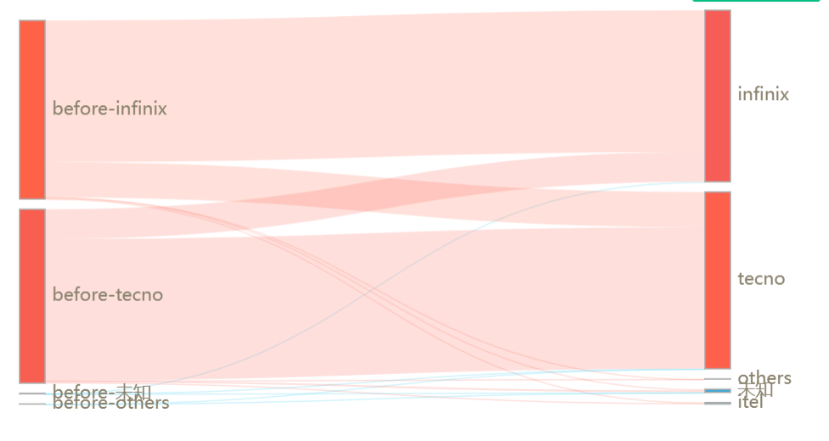
品牌转移矩阵
新机
 | infinix | tecno | itel | 未知 | others
infinix | 14,599 | 3,622 | 53 | 127 | 5 | 18,406
 | 79.3165% | 19.6784% | 0.2879% | 0.6900% | 0.0272%
tecno | 3,063 | 14,578 | 95 | 180 | 5 | 17,921
 | 17.0917% | 81.3459% | 0.5301% | 1.0044% | 0.0279%
itel | - | - | - | - | -
未知 | 13 | 16 | - | 14 | - | 43
others | 180 | 3 | - | 1 | - | 184
老
机
换机用户中，80%以上不换品牌

Slide 19
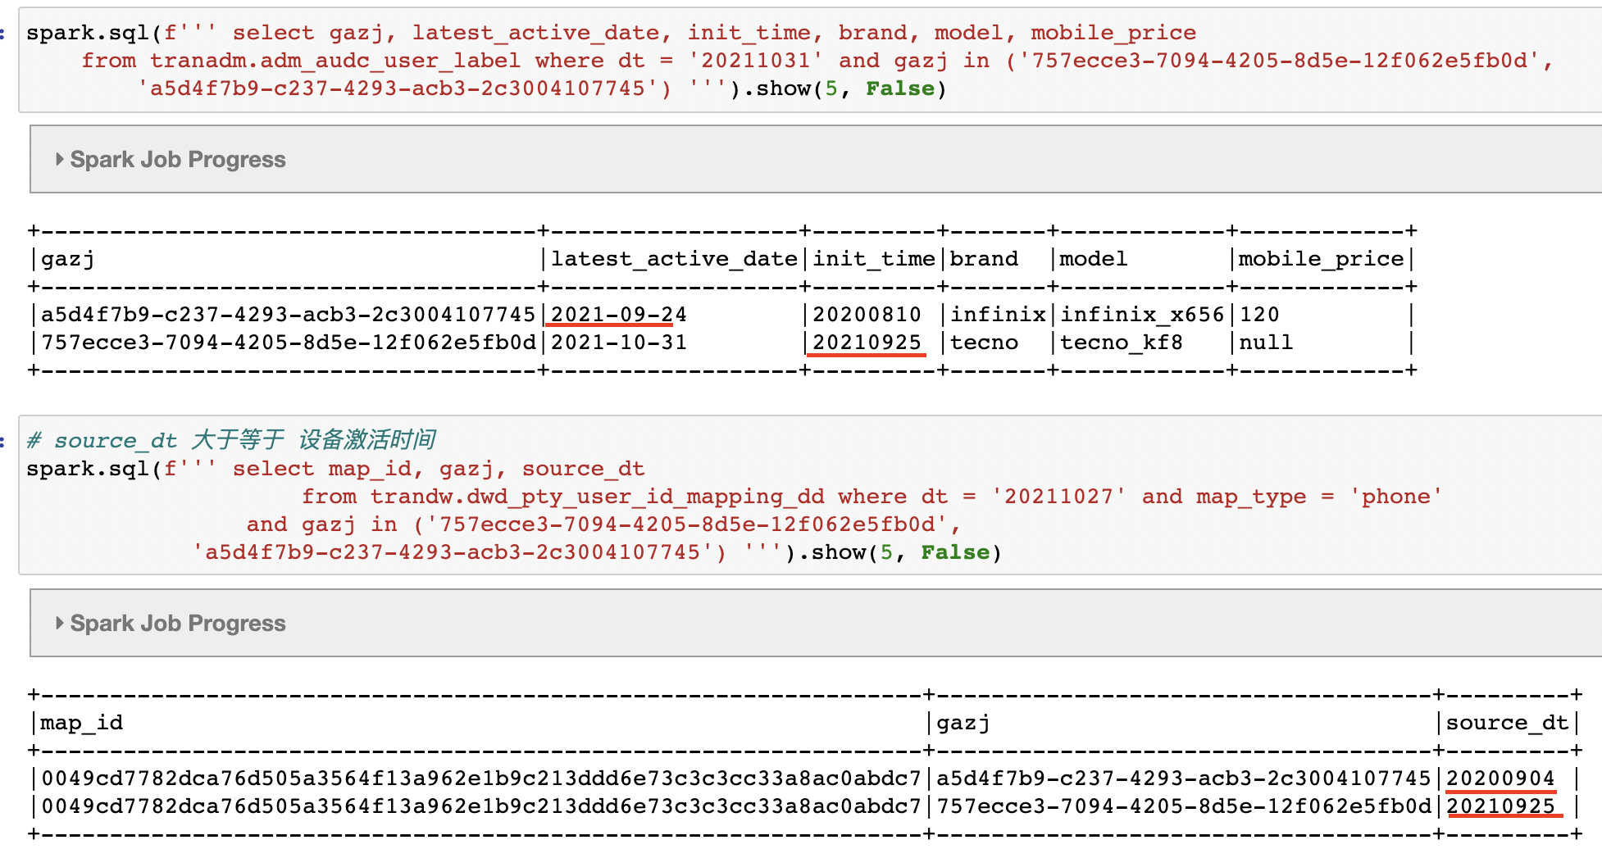
基于idmapping得到的换机case study
最后活跃日期
设备激活日期
新设备激活日期跟旧设备最后活跃日期恰好衔接
gaid、phone首次关联日期晚于设备激活日期
设备激活日期和 gaid、phone首次关联日期一致
gaid、手机号首次关联日期

Slide 20
4 下一步计划
换机时机预测
model*
model*
换机
机型
预测
旧手机
新手机
model*

Slide 21
Thanks
www.transsion.com

